Slide 1
对 诗
床前明月光，
疑是地上霜。
独在异乡为异客，
每逢佳节倍思亲。
故人西辞黄鹤楼，
烟花三月下扬州。
海内存知己，
天涯若比邻。

Slide 2
天涯
虽然对方远在天涯，但是却让人感觉近在咫尺。
咫尺
到底是什么东西这么奇妙，能让远在天涯的人觉得近在咫尺呢？

Slide 3
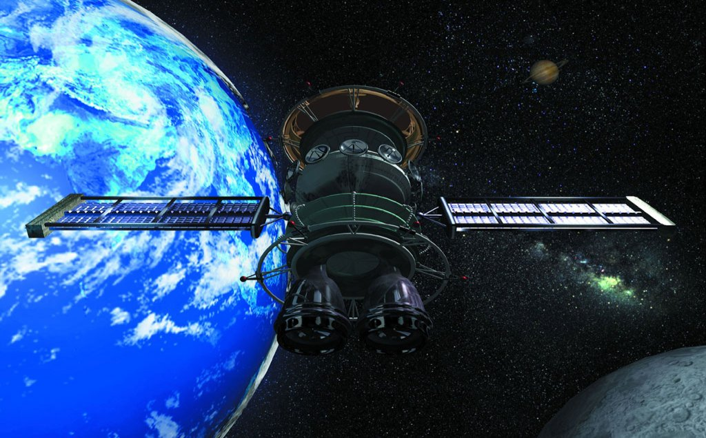
奇妙的国际互联网
课文朗读

Slide 4
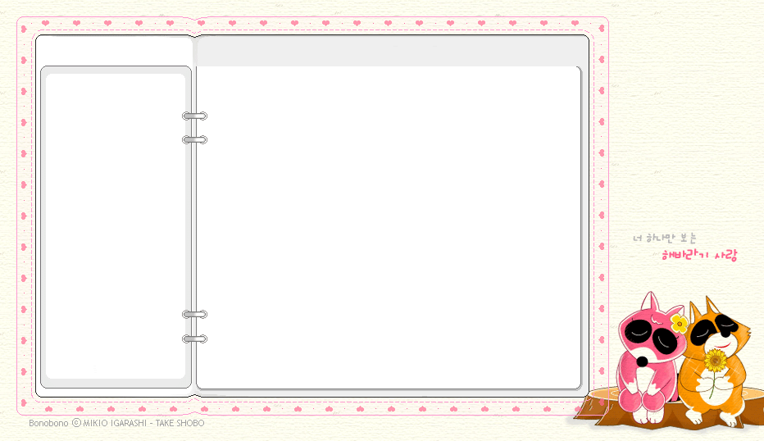


读读课题，你想知道些什么？

Slide 5


自由朗读课文
要求：
1.画出生字词，读准生字词；
2.读通读顺句子，难读的地方多读几遍；
3.不懂的地方做上记号。

Slide 6
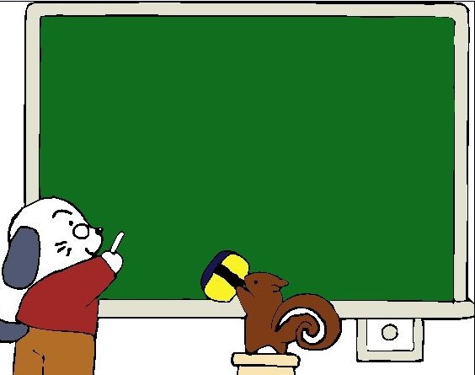
tí kuà fēng
话 题 跨 过 一 封
xī yóu yuè
悉 尼 邮 递 查 阅
zī kuǎn
资 料 付 款

Slide 7



认真默读课文
思考：
课文介绍了国际互联网哪些方面的内容？
1、2
国际互联网的样子。
国际互联网的作用。
国际互联网与我们人类的关系。
3
4

Slide 8
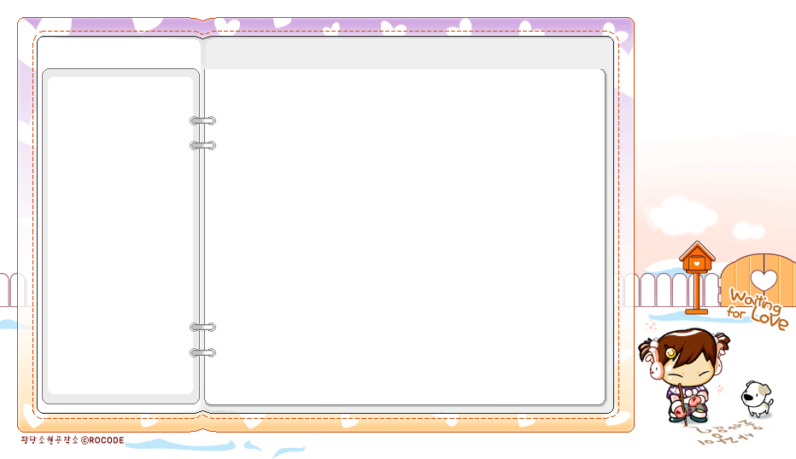

你可以想象一下，假如有一只 的蜘蛛，织成了一张 整个地球的“ ”，那该是怎样的情景啊！国际互联网就像这张包住地球的“大网”。
巨型
团团包住
大网
国际互联网有什么特点？你从哪些词语体会出来？把这些词语圈起来。
大

Slide 9
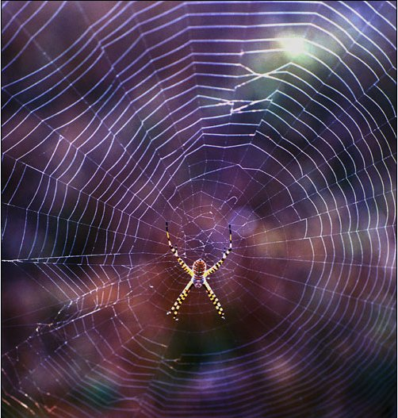

Slide 10
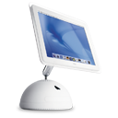


Slide 11
国际互联网是怎么工作的呢？
国际互连网是靠看得见的（ ）、（ ）看不见的（ ）来传递文字、声音、图像等信息的。

Slide 12



几秒钟
快
悉尼
8951公里
北京

Slide 13
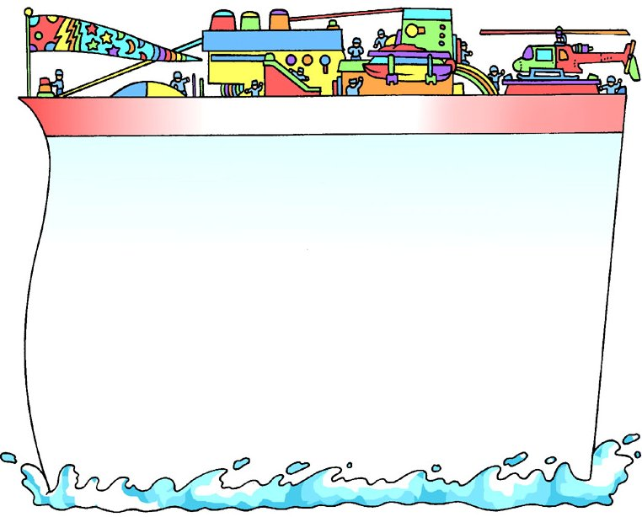

国际互联网似乎把一个庞大的地球都缩小了，我们现在生活的世界真像一个“地球村”。
读读这句话，跟同桌说说你是怎么理解这句话的。

Slide 14




默读课文第三自然段，概括一下互联网的作用。
1.休闲娱乐；
作
用
多
2.传递信息；
3.学习工作；
4.查阅资料；
5.购物。
你还知道互联网的哪些作用？

Slide 15

可以这样说，国际互联网和我们息息相关。有了这张“网”，我们的生活更加快捷方便，丰富多彩。
举例说说，有了互联网，我们的生活快捷方便体现在什么方面。

Slide 16

作业：
1.朗读课文；
2.上网查阅资料或者给你的朋友发一封电子邮件。

Slide 17


再
见

